Slide 1
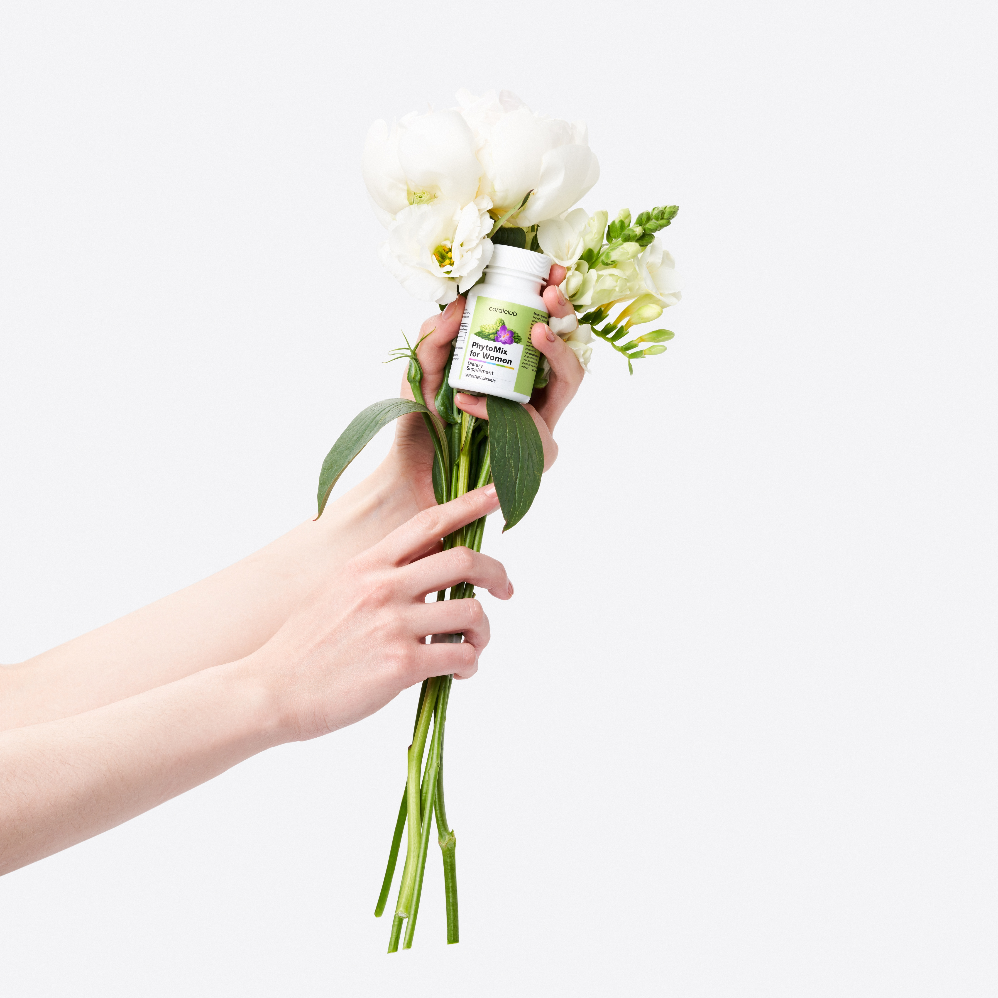
PhytoMix
for Women

Slide 2
Новый период
в жизни женщины
for Women
PhytoMix
Notes:
Менопауза – естественный период в жизни женщины, нормальный физиологический и постепенный процесс.

Slide 3
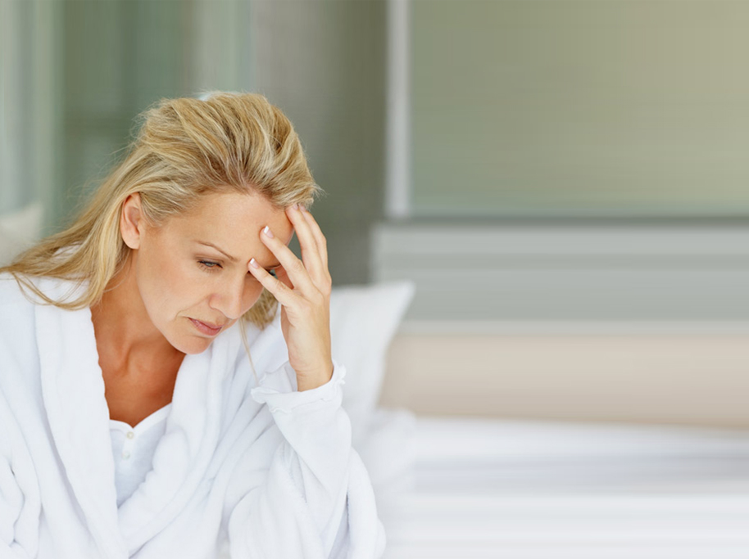
Менопаузальные
симптомы
нерегулярность менструального цикла
приливы жара и потливость
повышение АД
колебания настроения
снижение либидо
бессонница
сонливость / усталость
for Women
PhytoMix
Notes:
Почему это происходит?
С возрастом постепенно снижается функция яичников и сокращается выработка эстрогена, вследствие чего в организме женщины происходит гормональная перестройка. Но поскольку гормоны регулируют различные процессы жизнедеятельности, то их нарастающий дефицит при климаксе проявляется различными неприятными симптомами:
нерегулярность менструального цикла,
приливы жара и потливость,
головные боли,
повышение АД,
колебания настроения,
снижение либидо,
бессонница,
сонливость/усталость,
раздражительность,
беспокойство,
депрессия,
нарушения памяти,
учащенное сердцебиение
Дополнительная информация:
Приливы, проявляющиеся чувством жара, повышенным потоотделением, скачками пульса и артериального давления, – это один из наиболее распространенных симптомов, от которого страдают женщины в период перехода к менопаузе и во время менопаузы. Длятся они обычно около 3-10 минут и могут повторяться с разной частотой и интенсивностью, внося существенный дискомфорт в повседневную жизнь. Приливы появляются вследствие нарушений в работе системы терморегуляции организма. Это одна из основных причин, по которой женщины в менопаузе обращаются к врачу в надежде облегчить свое состояние.

Slide 4
Менопауза в цифрах
КЛИМАКТЕРИЧЕСКИЙ СИНДРОМ ЗАТРАГИВАЕТ 40-60% ЖЕНЩИН,
16%
из них переносят его в легкой форме, ощущая появление приливов не чаще 10 раз в сутки
51%
из них переносят его в форме средней тяжести, когда частота приливов составляет от 10 до 20 раз в сутки, а также появляется периодическая головная боль
33%
сталкиваются с тяжелой формой, которая сопровождается потерей трудоспособности, головокружениями, головными болями, приливами более 20 раз в сутки.
for Women
PhytoMix
Notes:
Женские половые гормоны эстрогены принимают участие в работе репродуктивной системы, гипофиза и гипоталамуса, молочных желез, головного мозга, сердечно-сосудистой и костно-мышечной систем, мочевого пузыря, кожи и волос, толстого кишечника, печени. Соответственно при дефиците эстрогенов работа этих органов и систем нарушается и ухудшается.
Климактерический синдром - комплекс вегетативно-сосудистых, психических и обменно-эндокринных нарушений, возникающих у женщин на фоне угасания (или резкой потери) гормональной функции яичников и общего старения организма. Климактерический синдром возникает как результат возрастного снижения уровня женских половых гормонов (эстрогенов) в организме и изменений в работе гипоталамуса. Длительность этого патологического состояния может составлять от полутора до 10 лет. В среднем же симптомы наблюдаются около 2–5 лет. Их выраженность зависит от общего состояния здоровья женщины и индивидуальных особенностей ее организма.
Частота климактерического синдрома составляет 40—60%. Климактерический синдром может проявляться в пременопаузе (37%), совпадать с менопау­зой (40%), возникать через 1—1,5 года (21%) или 3—5 лет после менопаузы (2%).

Slide 5
Заместительная
гормонотерапия
Фитоэстрогены
for Women
PhytoMix
Notes:
Как бы нам ни хотелось избежать, отодвинуть, «перепрыгнуть» менопаузу – это невозможно.
Процесс естественный, так задумано природой.
Чем мы можем помочь себе или близким женщинам (мамам, бабушкам, сестрам)?
Облегчить негативную симптоматику и сделать время менопаузы максимально комфортным – вот что в наших силах.
Как это сделать:
1 Вариант – заместительная гомональная терапия (ЗГТ). Часто врачи назначают заместительную гормональную терапию (ЗГТ), которая направлена на возмещение дефицита эстрогенов с помощью лекарственных средств. ЗГТ достаточно эффективна, но у неё есть свои минусы:
Во-первых, и это самое главное, ЗГТ нельзя принимать длительно из-за риска возникновения осложнений и побочных эффектов, о которых упомянуто ниже. А значит, и помощь будет кратковременной.
Во-вторых, имеется ряд противопоказаний для назначения ЗГТ (смотри дополнительную информацию).
В-третьих, имеется ряд рисков, связанных с ЗГТ (смотри дополнительную информацию).
2 Альтернативный вариант – фитоэстрогены.
Фитоэстрогены — это растительные соединения, которые, благодаря своей схожести по структуре с женскими половыми гормонами, успешно используются в современной медицине для мягкой коррекции различных гормональных нарушений, в том числе при климаксе.
Дополнительная информация
Заместительная гормональная терапия не рекомендована, если:
У вас есть или были новообразования матки, яичников, молочных желез.
У вас имеется почечная или печеночная недостаточность.
У вас повышен уровень холестерина в крови.
У вас есть проблемы с венами, острый тромбофлебит и острая тромбоэмболическая болезнь.
У вас эндометриоз.
У вас сахарный диабет в тяжелых формах.
У вас врожденные нарушения жирового обмена.

Slide 6
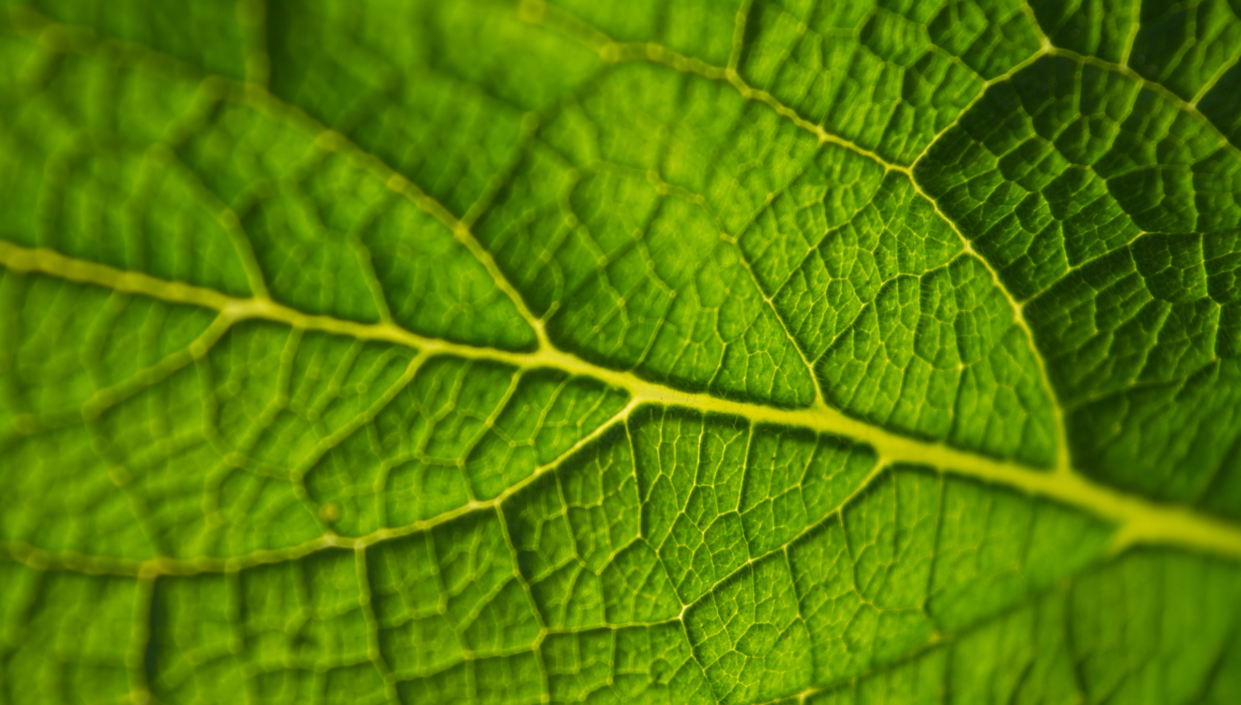
Фитоэстрогены
предотвращают риск развития заболеваний сердечно-сосудистой
системы
предупреждают вымывание кальция
из костей
улучшает обменные процессы в дерме, помогая замедлить старение кожи
способны существенно
улучшить самочувствие
женщин
for Women
PhytoMix
Notes:
Что собой представляют фитоэстрогены и почему их применение может стать альтернативой заместительной гормонотерапии (ЗГТ)?
Фитоэстрогены – это особые вещества, которые содержатся в растениях и по своей структуре сходны с женскими половыми гормонами – эстрогенами. Фитоэстрогены не являются гормонами, но они проявляют в организме эстрогеноподобную активность, в результате чего дискомфорт, вызванный дефицитом собственного эстрогена, уменьшается.
Естественно, полностью заменить человеческие эстрогены такие вещества не могут, однако они способны существенно улучшить самочувствие женщин, переживающих климакс, улучшить качество жизни и продлить период активного долголетия.

Slide 7
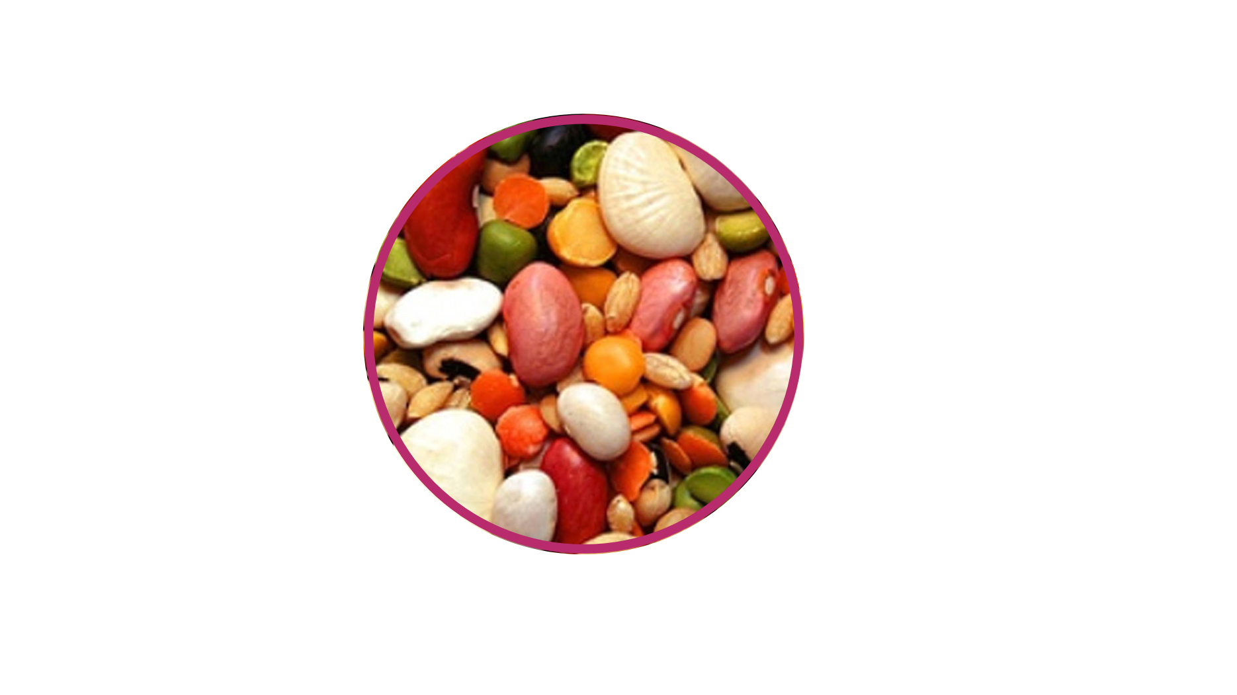
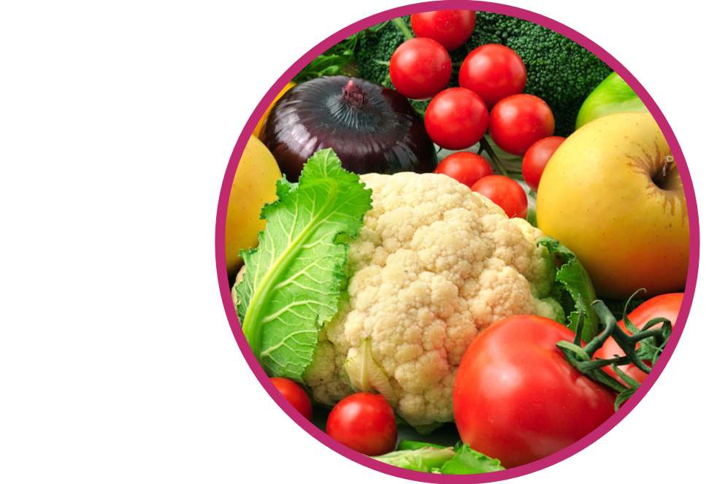
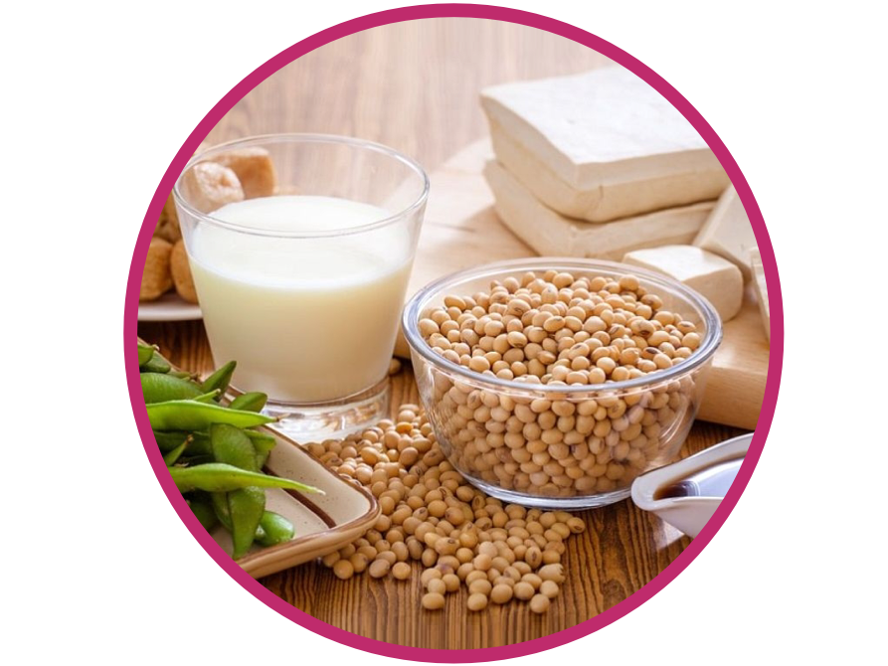
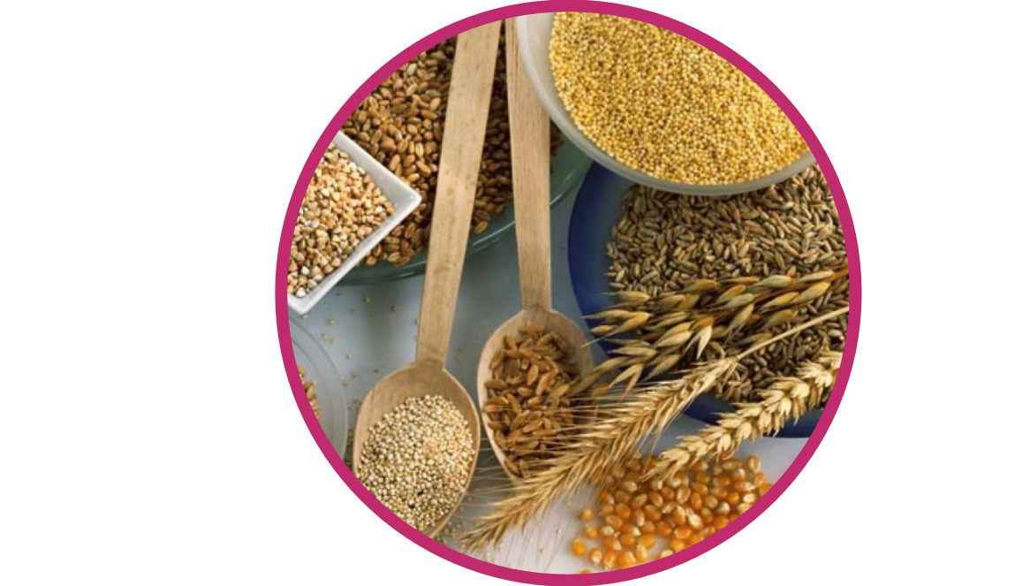
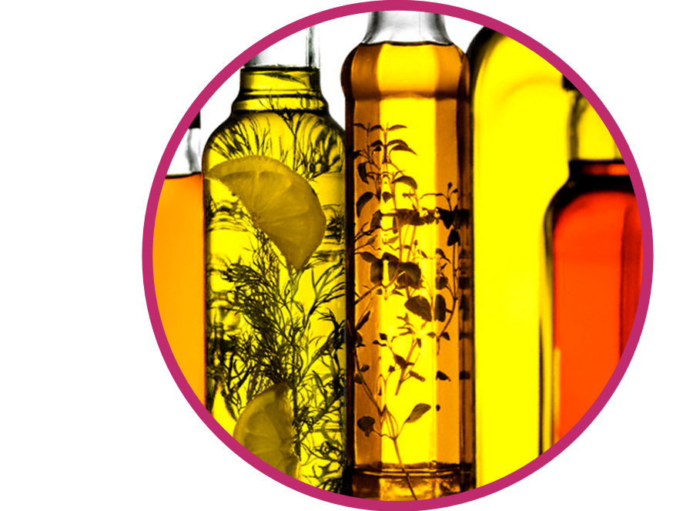
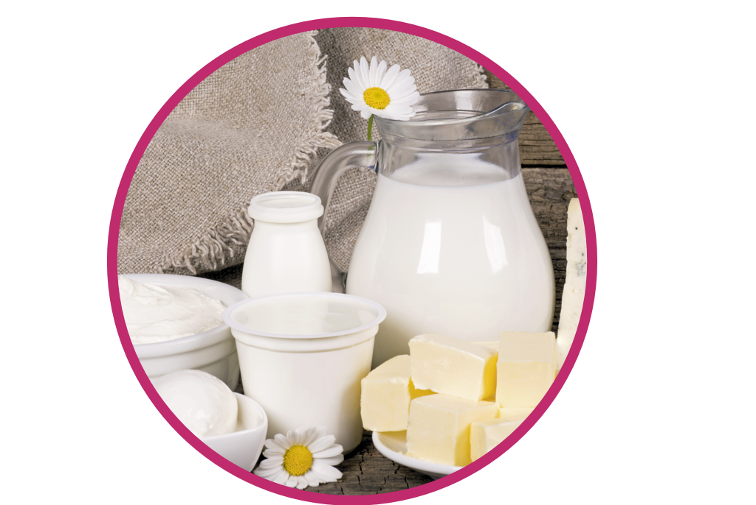
Продукты,
содержащие
фитоэстрогены
Бобовые
Овощи
Соевые продукты
Злаковые
Растительные масла
Сыр с плесенью
for Women
PhytoMix
Notes:
В каких продуктах питания есть фитоэстрогены?
Говоря о фитоэстрогенах, чаще всего вспоминают сою и соевые продукты (см. дополнительную информацию).
Почти не уступают сое по содержанию фитоэстрогенов бобовые – горох, фасоль, бобы, чечевица, люцерна.
Сыр с плесенью содержит фитоэстрогены за счёт грибка, который дополнительно обогащает продукт собственными гормоноподобными веществами.
Рожь, ячмень, рис, овёс, подсолнечник, пшеница имеют в своём составе фитоэстрогены. Проростки этих растений и сок недозрелых колосков насыщены ими в большей степени.
Овощи – морковь, брокколи и цветная капуста, имбирь, петрушка, черешковый сельдерей, чеснок, курага – обогащают наше меню фитоэстрогенами.
Растительные масла – оливковое, соевое, льняное, кокосовое, кунжутное, масло зародышей пшеницы – поставляют организму человека фитогормоны.
Дополнительная информация:
Интерес к бобовым возник в конце 20 века, когда были проведены исследования здоровья населения в Европе, Азии и Америке. Оказалось, что в Японии, Китае, Индонезии, Корее и на Тайване смертность от рака и кардиологических заболеваний намного ниже, чем в «цивилизованных» странах, а женщины меньше страдают от климактерических расстройств, остеопороза и рака груди. В японском языке отсутствует даже слово, описывающее состояние, называемое «приливами». В странах Юго-Восточной Азии в пищу традиционно используют большое количество сои. Были сделаны выводы о связи высоких показателей здоровья с употреблением сои.

Slide 8
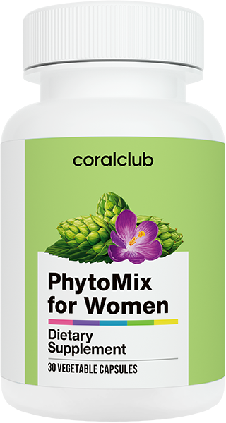
PhytoMix
for Women
Notes:
«PhytoMix for Women» («Фитоформула для женщин»)
– негормональный продукт, предназначенный для поддержания физического и психологического здоровья женщины в период климакса и уменьшения дискомфорта, связанного с его типичными симптомами (приливы, потливость, эмоциональная неуравновешенность, бессонница, депрессия).
Содержит аминокислоту бета-аланин, стандартизованный экстракт хмеля Lifenol, лигнаны, выделенные из семян льна, и экстракт рылец шафрана.
«PhytoMix for Women» («Фитоформула для женщин») содержит фитоэстрогены, аминокислоты и антиоксиданты – все, чем нужно дополнять рацион и обогащать женский организм в период менопаузы.
Применение
«PhytoMix for Women» («Фитоформула для женщин») помогает:
смягчить проявления климакса: чувство жара, потливость, изменения настроения, эмоциональную возбудимость и нервозность;
нормализовать процесс засыпания и улучшить качество сна;
замедлить старение кожи и организма в целом.

Slide 9
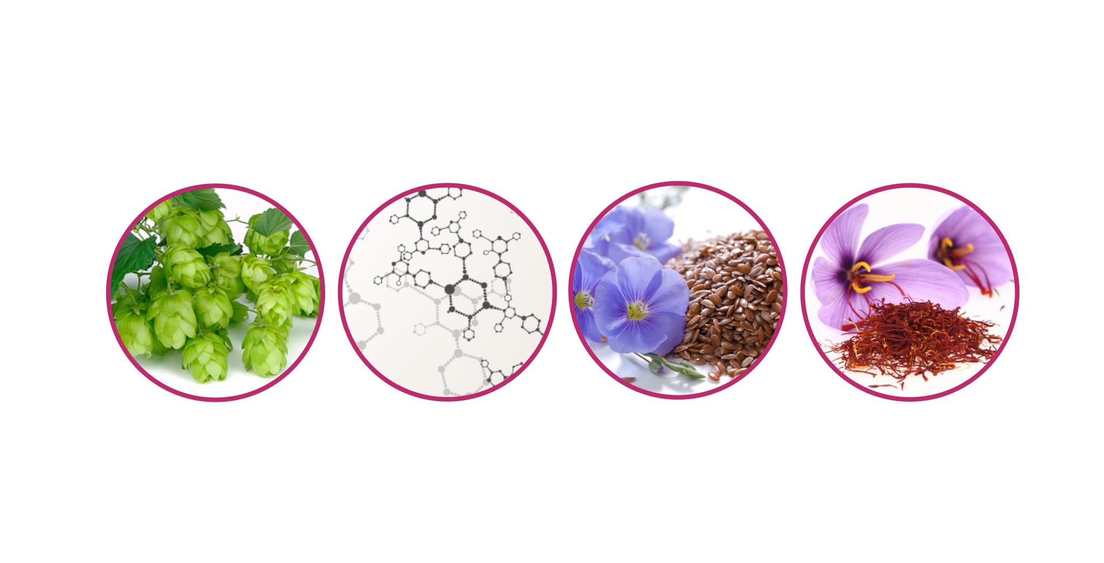
Активные компоненты
PhytoMix for women
Экстракт
шишек хмеля
Lifenol®
100 мг
Аминокислота
β-аланин
400 мг
Экстракт
семян льна
30 мг
Экстракт
Шафрана
20 мг
for Women
PhytoMix
Notes:
Аминокислота β-аланин участвует в реализации двух сложных механизмов, которые оказывают влияние на терморегуляцию и играют важную роль в облегчении приливов.
Лайфенол (Lifenol) – стандартизованный экстракт шишек хмеля, который содержит и гарантирует целостность состава активных ингредиентов, экстрагированных из растительного сырья. Этот экстракт содержит стабильные концентрации фенилфлавоноидов, включая основной активный ингредиент 8-PN (8-пренилнарингенин), обладающий эстрогенной активностью (см. дополнительную информацию).
Экстракт семян льна (Linum usitatisimum). Семена льна богаты альфа-линоленовой кислоты, которая относится к незаменимым жирным кислотам семейства омега-3, и фитохимическими веществами, такими как лигнаны. Семена льна чрезвычайно полезны для здоровья как источник фитоэстрогенов.
Шафран (Crocus sativus) является перспективным растительным продуктом как для поддержания психоэмоционального здоровья, так и для контроля веса. А ведь именно в менопаузе параллельно со снижением уровня эстрогена снижается и уровень «гормона радости» серотонина, что ведет к ухудшению настроения, подавленности, тревожности. Кроме того, в это время происходит перераспределение подкожно-жировой клетчатки, и для многих проблема лишнего веса становится весьма актуальной.
Дополнительная информация:
Шишки хмеля – женские соцветия многолетнего травянистого растения Humulus lupulus. Хмель обыкновенный традиционно используется в лечении широкого спектра состояний, включая нарушения сна, повышенную возбудимость и беспокойство в результате умственного напряжения, головную боль, судороги, отеки и гипертонус матки. В настоящее время известно, что такой репутации хмель обязан присутствию 8-пренилнарингенина (8-PN), который обладает эстрогенной активностью.

Slide 10
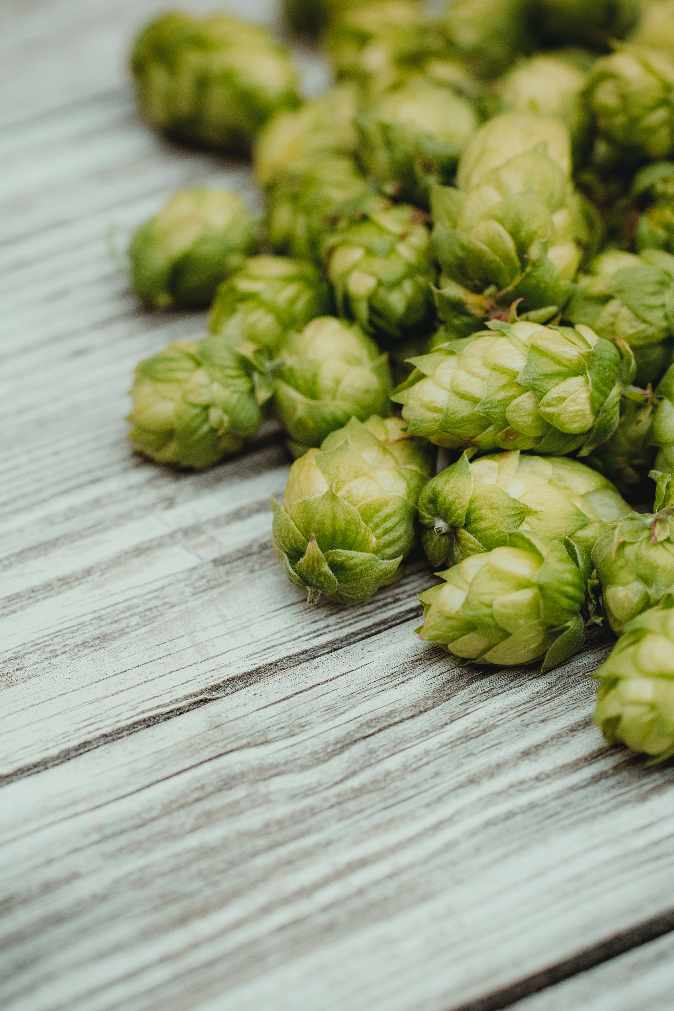
Lifenol ® –
экстракт
шишек хмеля
for Women
PhytoMix
Notes:
Lifenol ® – высококачественный стандартизованный экстракт шишек хмеля, одного из главных природных источников фитоэстрогенов, разработан компанией Naturex (Франция).
Шишки хмеля содержат фитоэстроген 8-PN (8-пренилнарингенин). Экспериментально доказано, что 8-PN эффективно регулирует деятельность эндокринной системы даже при снижении уровня эстрогена в организме (что и происходит в период менопаузы).
8-пренилнарингенин (8-ПН) – один из самых действенных фитоэстрогенов; его благотворное воздействие на здоровье хорошо изучено, клинически подтверждено и подробно описано в научных трудах. Именно этот ценный ингредиент обеспечивает эстрогенную и антиоксидантную активность хмеля, делая его очень полезным для женщин в период менопаузы.
Клинические исследования подтвердили, что после 6 недель приема этого экстракта основные симптомы менопаузы снижаются более чем в два раза: приливы стали реже, эмоциональное состояние – более стабильным, приступы ночной потливости – менее интенсивными.
В целом, женщины, принимавшие Lifenol®, отметили, что качество их жизни значительно улучшилось.
Lifenol® - это растительный экстракт, содержащий фитоэстрогены, которые не являются гормонами и не оказывают отрицательного воздействия на организм. Lifenol ® не только облегчает симптомы менопаузы, но и помогает продлить активное долголетие (поддержать здоровье костей, сердечно-сосудистой системы) и красоту кожи.
В наше время, когда период менопаузы зачастую приходится на пик профессиональной активности женщины, такая альтернатива особенно важна.

Slide 11
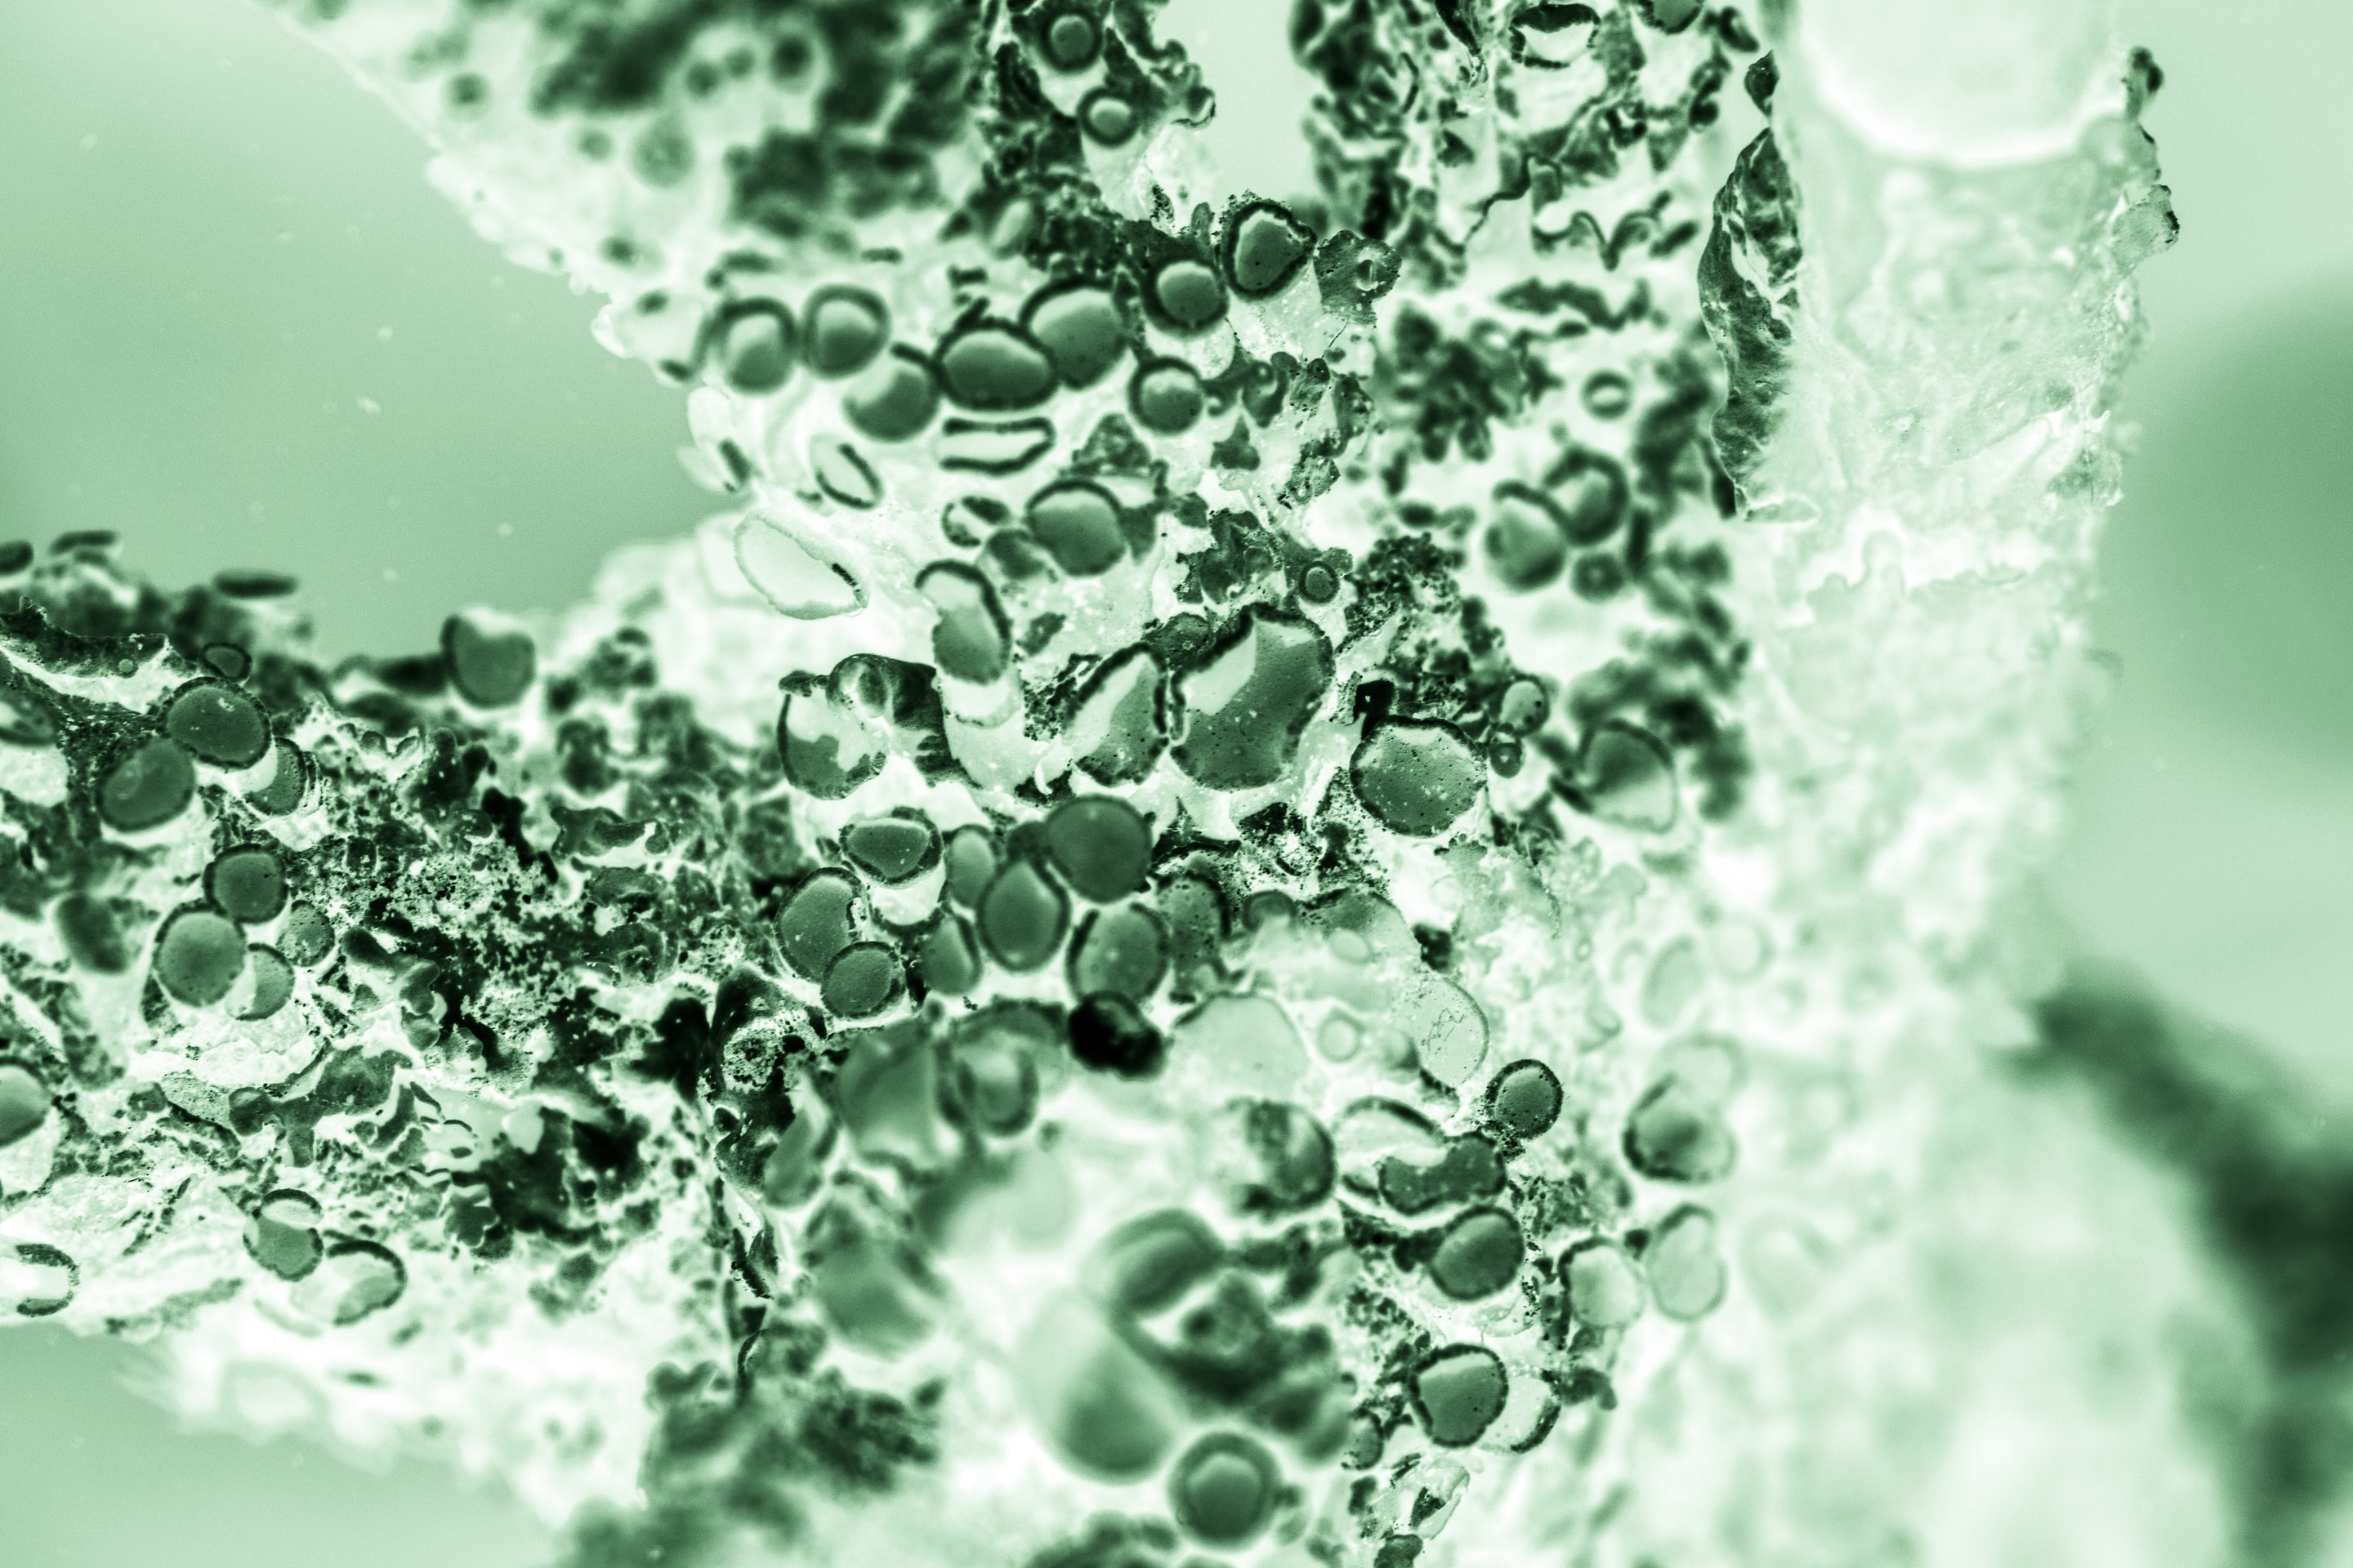
Аминокислота
бета-аланин
for Women
PhytoMix
Notes:
Бета-аланин – аминокислота, которая играет важную роль в ослаблении таких симптомов, как приливы, ночная потливость, от которых часто страдают женщины в период менопаузы. Прием бета-аланина способствует снижению частоты и интенсивности приливов, нормализации цикла «сон-бодрствование», улучшению психоэмоционального состояния.
Эта аминокислота не относится к незаменимым, она образуется в организме естественным путем, однако с возрастом ее выработка постепенно снижается.
Действенность бета-аланина объясняется тем, что эта аминокислота задействована сразу в нескольких механизмах, которые отвечают за терморегуляцию организма. Во-первых, бета-аланин оказывает прямое влияние на центр терморегуляции. Кроме того, он входит в состав карнозина, помогающего стабилизировать энергетический обмен и постепенно нормализовать терморегуляцию.
Бета-аланин также требуется для синтеза пантотеновой кислоты (витамина B5). Она необходима, в свою очередь, для образования коэнзима А – фермента, который задействован во многих биохимических процессах. Благодаря накоплению в организме карнозина и пантотеновой кислоты оптимизируется процесс генерации и расходования энергии, а это также положительно сказывается на функции терморегуляции.
Исследования показали, что прием бета-аланина корректирует физиологическое и эмоциональное состояние женщины и практически не вызывает побочных эффектов.
К примеру, прием бета-аланина не приводит к задержке жидкости в организме, когда женщина набирает лишний вес за счет накопления в тканях воды.
Прием бета-аланина не вызывает привыкания и сонливости.

Slide 12
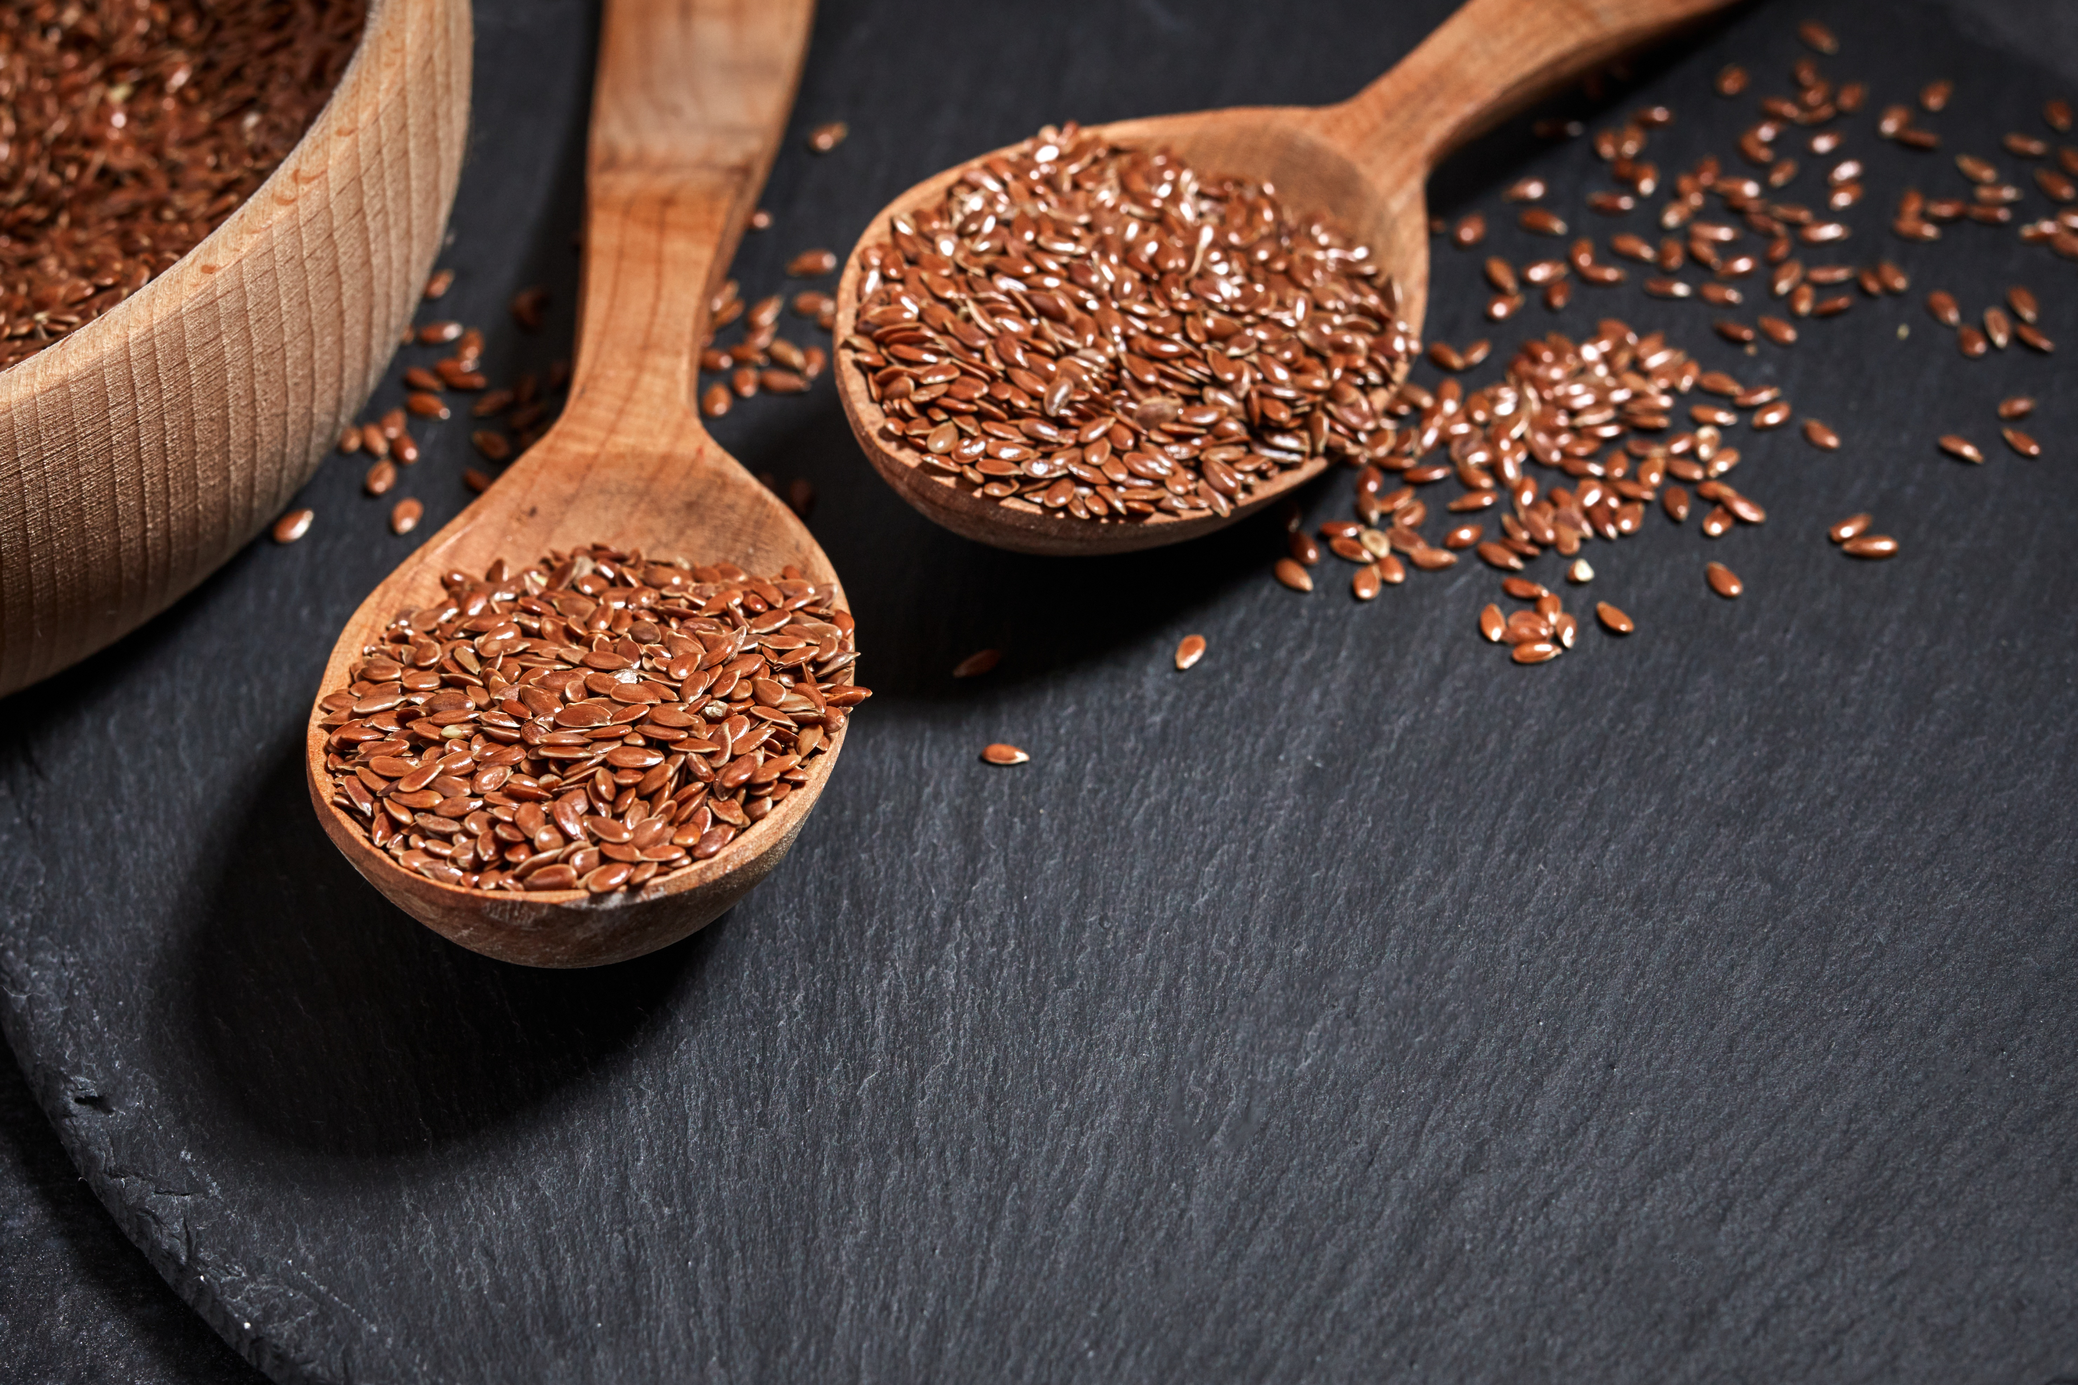
Экстракт семян льна – источник лигнанов
for Women
PhytoMix
Notes:
Семена льна богаты альфа-линоленовой кислотой (относится к незаменимым жирным кислотам семейства омега-3) и лигнанами, которые считаются фитоэстрогенами. Исследования показывают, что лигнаны семян льна, дополненные ПНЖК омега-3, способствуют заметному облегчению симптомов менопаузы. Лигнаны семян льна, преобразуются кишечными бактериями в вещества, структурно схожие с эстрогенами – энтеродиолом и энтеролактоном.
Когда уровень эстрогена в организме низок (что обычно бывает во время менопаузы), лигнаны действуют как слабые эстрогены и помогают уменьшить дискомфортные симптомы климакса. Однако если уровень собственного эстрогена слишком высок, лигнаны блокируют его избыток, связываясь с эстрогенными рецепторами. То есть они оказывают регулирующее воздействие на уровень собственных эстрогенов.
Кроме того, лигнаны помогают защитить организм от свободных радикалов (их действие сравнимо с эффектом витамина Е – мощного антиоксиданта).
Таким образом, они помогают предотвратить преждевременное старение и связанные с ним проблемы со здоровьем.
Также лигнаны эффективно поддерживают здоровье сердечно-сосудистой системы.
Еще одно свойство лигнанов – они положительно влияют на эмоциональное состояние: ингибируя фермент, который преобразует неактивный кортизол (гормон стресса) в активный, они снижают стресс и улучшают подавленное настроение.

Slide 13
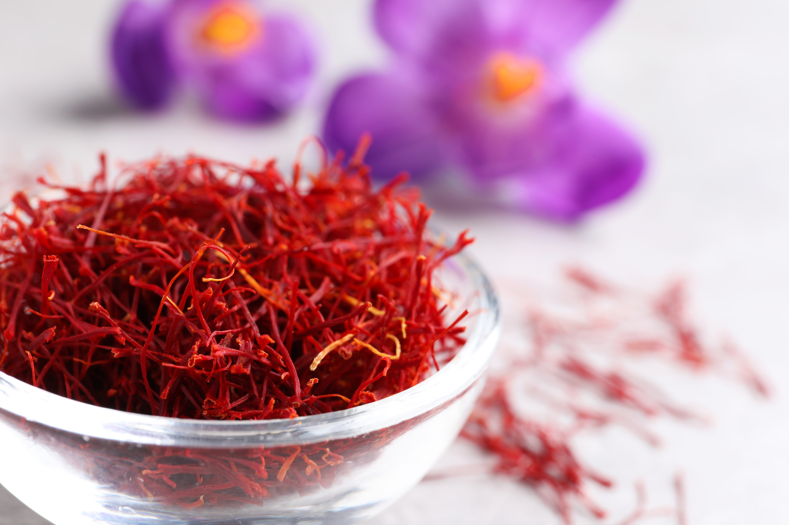
Экстракт
рылец
шафрана
for Women
PhytoMix
Notes:
Шафран – это уникальное растительное средство и самая дорогая специя на земле.
Это единственная пряность, цена на которую не снизилась со времен Средневековья, когда фунт шафрана можно было обменять на арабского скакуна. На Востоке его называли «красным золотом». Высокая цена шафрана объясняется двумя причинами. Во-первых, его производство очень трудоемко, во-вторых, аромат, вкус и лечебные свойства шафрана не имеют равных среди пряностей. Шафран – это высушенные рыльца пестиков крокуса (Crocus sativus), который массово цветет всего 10-15 дней в году, а продолжительность цветения каждого цветка – только 2-3 дня. Для сбора цветков и обработки пестиков крокуса используется исключительно ручной труд. Рыльца должны быть собраны в первый день раскрытия цветков на рассвете. Качество шафрана зависит от скорости сбора и сушки. Чтобы получить всего 1 кг шафрана, нужно переработать от 80 000 до 150 000 цветков!
Экстракт рылец шафрана помогает нормализовать психоэмоциональный фон. Как известно, женщины в период менопаузы часто испытывают подавленность, равнодушие к жизни и трудности с концентрацией. Эти эмоциональные нарушения вызваны снижением уровня эстрогена, параллельно с которым снижается уровень серотонина – «гормона радости». Серотонин влияет на важные психологические и физиологические функции: настроение, сексуальное влечение, когнитивные способности и память, работоспособность, сон, аппетит.
Активные вещества экстракта шафрана стимулируют центральную нервную систему, высвобождая дофамин и серотонин и увеличивая продолжительность их «жизни» в головном мозге, улучшают память, концентрацию, общий тонус, состояние кожи.

Slide 14
PhytoMix
for Women
2173
12
БОНУСНЫЕ БАЛЛЫ
20 у.е
КЛУБНАЯ ЦЕНА
25 у.е
РОЗНИЧНАЯ ЦЕНА
for Women
PhytoMix

Slide 15
Помощь
в облегчении симптомов
менопаузы
Notes:
Если вчера настрой на «преодоление менопаузы», то сегодня – помощь в прохождении «через менопаузу».
Если вчера проблемы климактерического периода склонны были замалчиваться и они были закрыты для обсуждения, то сегодня – открытая и достоверная информация по вопросам менопаузы, анализ сложившейся ситуации и индивидуальный подход к каждой женщине.
Если вчера акцент делался на то, что «климакс – это болезнь», то сегодня менопауза – это естественный этап жизни женщины, всего лишь недостаток определенных гормонов в организме женщины, которые нуждаются в своевременном восполнении.
А еще будьте активны! Занимайтесь физическими упражнениями (по крайней мере полчаса в день), старайтесь вести активный образ жизни – это является профилактикой остеопороза. Больше гуляйте, ходите пешком, пользуйтесь лестницей, даже если есть лифт.
И помните, что климакс – это не название болезни: в переводе с греческого это слово означает лишь «ступень», ступень в новую фазу жизни, которая может быть приятной и активной, благодаря «PhytoMix for Women» («Фитоформула для женщин»).

